Slide 1

ОАО "РЖД"
.
Оборудование станции устройствами ЭЦ

Slide 2
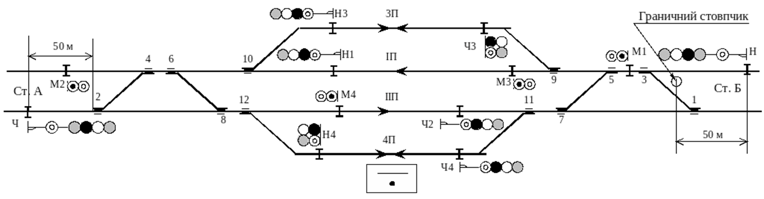
Оборудование станции устройствами ЭЦ
Курс лекций Глава 15 стр. 90-102
1. Принципы осигнализования и маршрутизации станции, понятие маршрута.
2. Понятие пошерстной и противошерстной стрелки, плюсового и минусового положения стрелки.
3. Таблицы зависимостей стрелок и сигналов.

Slide 3
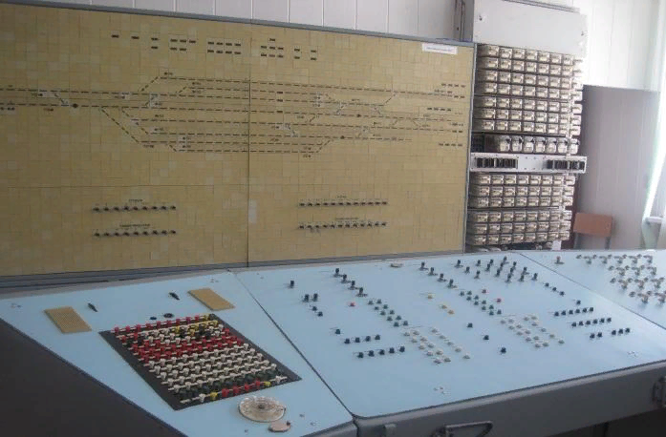
Оборудование станции устройствами ЭЦ
Релейная централизация любой системы включает в себя следующие устройства:
централизованный аппарат с кнопками для управления стрелками и светофорами, который устанавливается в помещении ДСП или в аппаратном помещении поста ЭЦ и имеет световое табло с изображением путевого развития станции и лампочками, контролирующими состояние светофоров, стрелок и примыкающего к станции перегона;

Slide 4
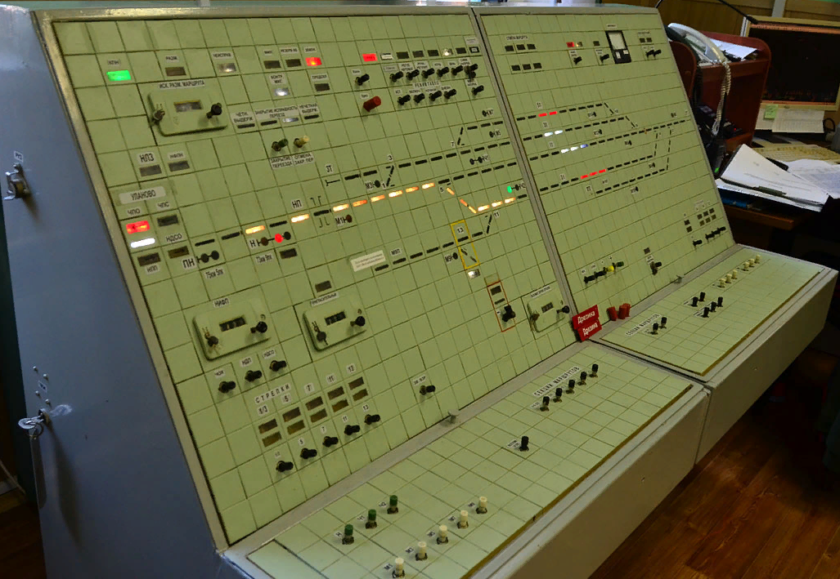
Оборудование станции устройствами ЭЦ
Релейная централизация любой системы включает в себя следующие устройства:
аппаратуру, которая используется для управления стрелками и светофорами и осуществления маршрутных зависимостей;
стрелочные электроприводы для перевода и контроля положения стрелок;
электрические рельсовые цепи;

Slide 5
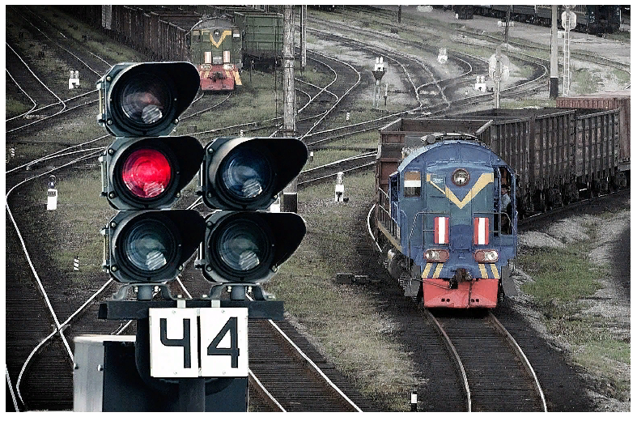
Оборудование станции устройствами ЭЦ
Релейная централизация любой системы включает в себя следующие устройства:
светофоры для подачи сигналов, разрешающих или запрещающих движение поездов и маневровые передвижения;
источники питания, батарейные (БШ) и релейные (РШ) шкафы, кабельную сеть, используемые для передачи электрической энергии к приборам, светофорам, электроприводам и рельсовым цепям.

Slide 6
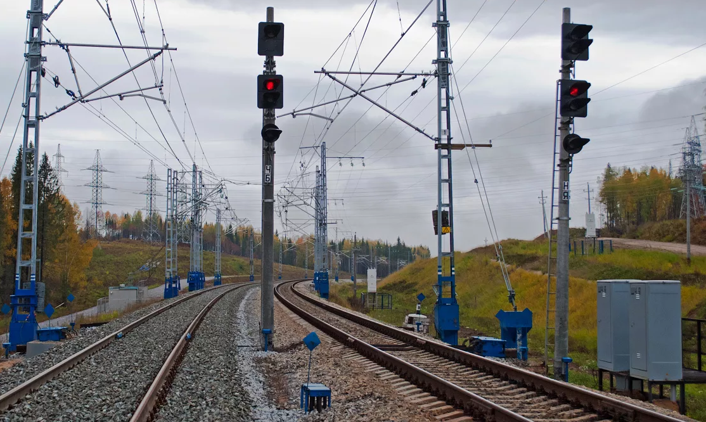
Оборудование станции устройствами ЭЦ
Источники питания располагаются на посту ЭЦ и в батарейных шкафах. Релейные шкафы устанавливаются у входного светофора, а также могут устанавливаться и на группу выходных светофоров в горловине станции.

Slide 7
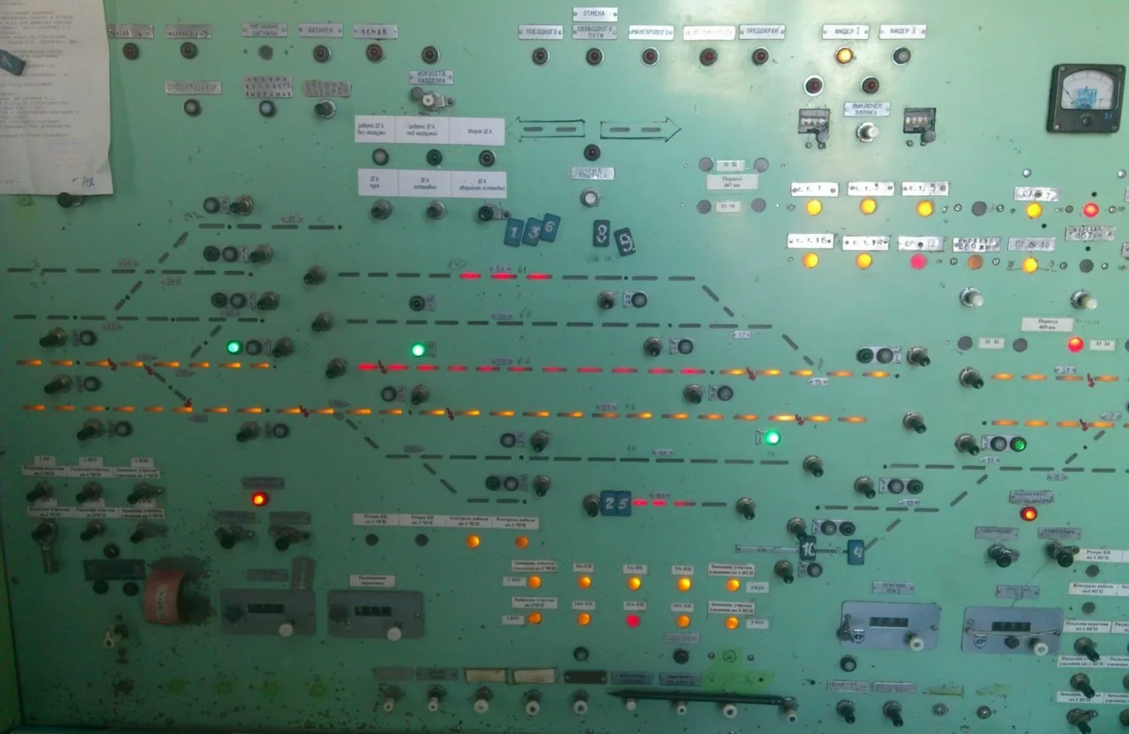
Оборудование станции устройствами ЭЦ
Движение поездов по станциям осуществляется по маршрутам. В ЭЦ включают все маршруты приема и отправления по всем приемо-отправочным путям, маршруты передачи поездов и маневровых составов из одного парка станции в другой; маневровые, пересекающие поездные маршруты; маршруты подачи локомотивов под поезда и уборки их в депо.

Slide 8
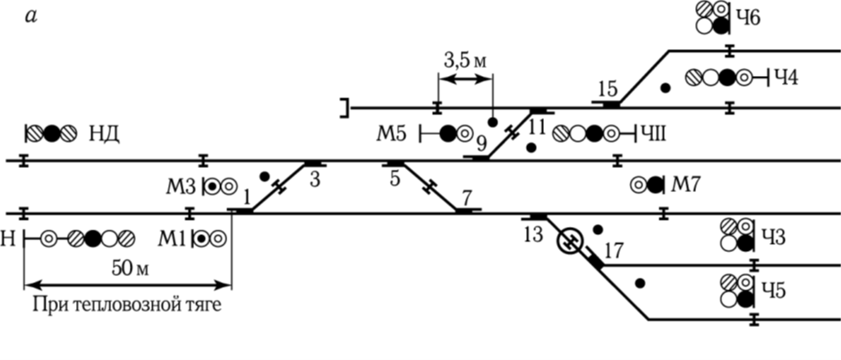


Оборудование станции устройствами ЭЦ
Осигнализование станции.
Светофоры и изолирующие стыки при релейной централизации для осигнализования станции расставляют исходя из габаритных границ каждого пути и получения максимальных полезных длин приемо-отправочных путей. Полезная длина приемо-отправочных путей определяется от выходного светофора до предельного столбика ПС, который устанавливается в сужении путей перед стрелочным переводом. На рисунке предельные столбики изображены черными точками.

Slide 9



Оборудование станции устройствами ЭЦ
Осигнализование станции.
Выходные светофоры устанавливают с каждого пути отправления впереди места, предназначенного для стоянки локомотива. Расстояние от остряков стрелочного перевода до предельного столбика и светофора определяется в зависимости от ширины междупутья, радиуса кривой, марки крестовины и конструкции светофора (мачтовый или карликовый).

Slide 10
Оборудование станции устройствами ЭЦ
Осигнализование станции.
Выходные светофоры могут устанавливаться не всегда в створе с изолирующим стыком. Если выходной светофор и предельный столбик пути отправления располагаются в разных междупутьях (Ч6,Ч3,Ч5) то выходной светофор устанавливается в створе с изолирующим стыком, так как по габаритным размерам светофор не нарушает безопасности движения по соседним путям.

Slide 11

Оборудование станции устройствами ЭЦ
Осигнализование станции.
Если выходной светофор и предельный столбик пути отправления располагаются в разных междупутьях Ч6, Ч3 то выходной светофор устанавливается в створе с изолирующим стыком, так как по габаритным размерам светофор не нарушает безопасности движения по соседним путям. Если выходной светофор и предельный столбик располагаются в одном междупутье ЧII, Ч4, Ч5, то в этом случае при установке светофора следует учесть габарит по ширине междупутья, чтобы обеспечить безопасность движения по соседним путям.

Slide 12
Оборудование станции устройствами ЭЦ
Осигнализование станции.
По этой причине выходные мачтовые светофоры ЧII, Ч4 не располагают в створе с изолирующим стыком, а относят от него на некоторое расстояние в сторону пути. В этом случае расстояние от остряков стрелочного перевода до установки выходного светофора определяется по установочным таблицам в зависимости от конструкции светофора (мачтовый или карликовый), марки крестовины (1/9, 1/11, 1/18), ширины междупутья (5,3; 5,5; 6,5 м), радиуса кривой.

Slide 13
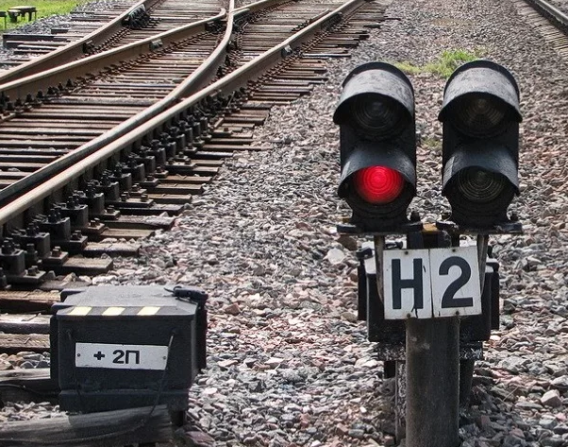
Оборудование станции устройствами ЭЦ
Осигнализование станции.
Карликовый светофор обычно располагают в створе с изолирующим стыком, так как по габаритным размерам он не нарушает безопасности движения по соседним путям. Если светофор расположен перед противошерстным остряком стрелочного перевода М1, то в этом случае перед рамными рельсами стрелочного перевода располагают изолирующие стыки, в створе с которыми устанавливают светофор любой конструкции.

Slide 14
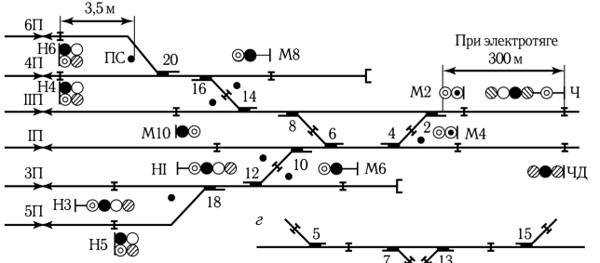
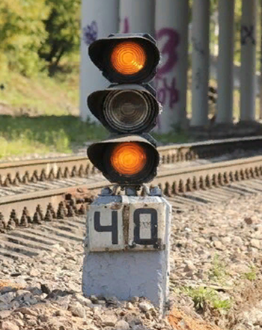
Оборудование станции устройствами ЭЦ
Осигнализование станции.
На двухпутных участках предусматривается организация движения по неправильному пути во время капитального ремонта одного из путей. Поэтому для приема поезда по неправильному пути на границе станции устанавливается на одной ординате с входным светофором (обычно с левой стороны) дополнительный карликовый входной светофор НД или ЧД, который по конструкции может быть карликовым или мачтовым.

Slide 15

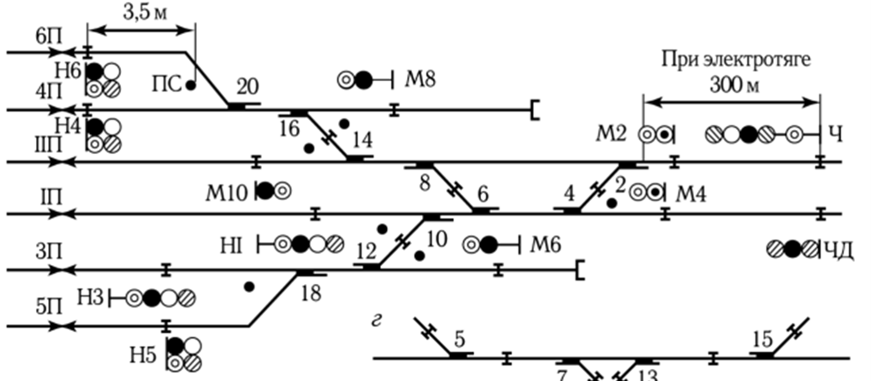
Оборудование станции устройствами ЭЦ
Осигнализование станции.
После расстановки светофоров определяют полезную длину каждого приемо-отправочного пути. Полезная длина специализированного пути IП и IIП определяется от выходного светофора HI и ЧII одной стороны пути до предельного столбика с другой стороны пути.

Slide 16
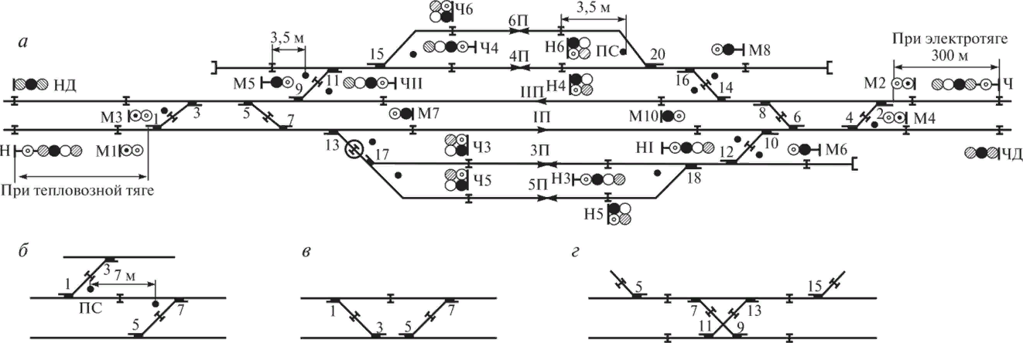
Оборудование станции устройствами ЭЦ
Осигнализование станции.
Полезная длина путей 3П, 5П, 4П, 6П обеспечивающих движение в обоих направлениях, определяется от выходного светофора одной горловины до предельного столбика другой горловины для четного и нечетного направлений отдельно. Таким образом, применение мачтовых выходных светофоров уменьшает полезную длину приемо-отправочного пути.

Slide 17
Оборудование станции устройствами ЭЦ
Осигнализование станции.
Мачтовыми светофорами должны быть поездные светофоры на главных и боковых приемо-отправочных путях, по которым осуществляется безостановочный пропуск поездов, а также светофоры групповые и горочные. Мачтовые маневровые светофоры М6, М8 устанавливают на выходе из тупиков, вытяжек, подъездных путей, депо и т.п. В остальных случаях применяют карликовые маневровые светофоры, которые всегда устанавливаются в створе с изолирующими стыками и не уменьшают полезной длины приемо-отправочных путей.

Slide 18
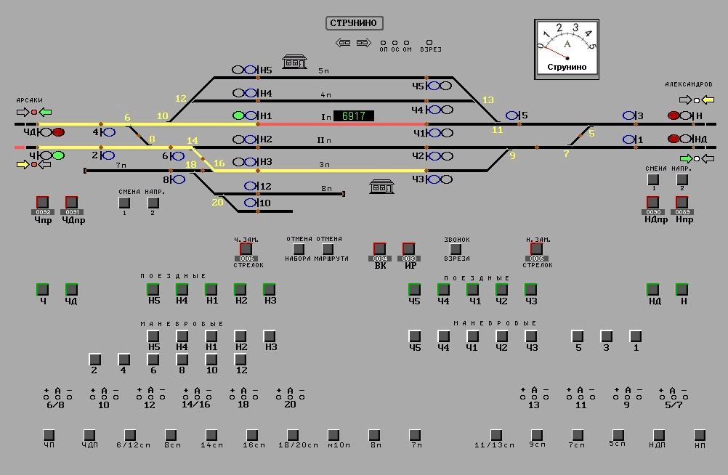
Оборудование станции устройствами ЭЦ
Маршрутизация промежуточных станций
Для обеспечения безопасности движения все передвижения поездов по станции осуществляются по определенным маршрутам. Маршрутом называют путь следования поезда в пределах станции по открытому светофору и установленным в определенное положение и замкнутым стрелкам.

Slide 19
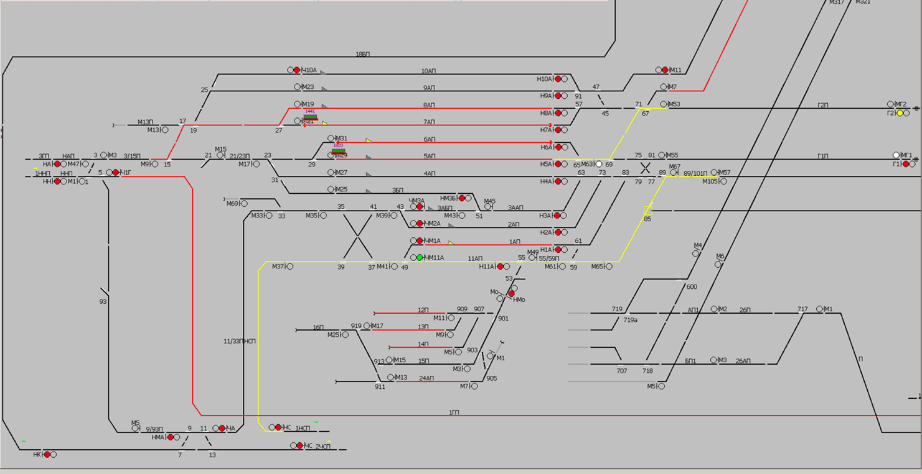
Оборудование станции устройствами ЭЦ
Маршрутизация промежуточных станций
Маршруты по приему и отправлению поездов называются поездными, а для переработки составов — маневровыми.
Все передвижения по станции, которые осуществляются по замкнутым в маршруте стрелкам и открытым светофорам, называются маршрутизированными, а по незамкнутым стрелкам и закрытым светофорам — не маршрутизированными.

Slide 20
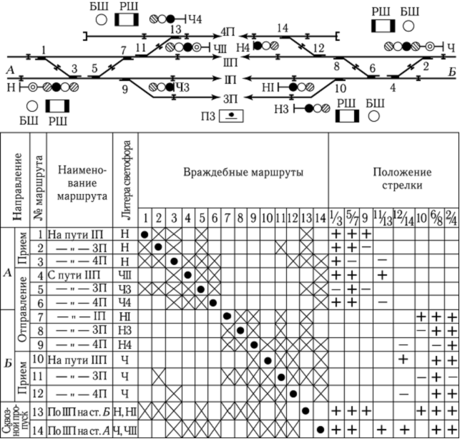
Оборудование станции устройствами ЭЦ
Маршрутизация промежуточных станций
При разработке маршрутизации промежуточной станции составляются схематический план станции и таблица зависимостей по враждебности маршрутов.

Slide 21
Оборудование станции устройствами ЭЦ
Маршрутизация промежуточных станций
Схематический план станции выполняется без масштаба, все пути на плане изображаются прямыми линиями. На таком плане показываются специализация и нумерация путей, централизованные стрелки, их нумерация и нормальное положение, входные, выходные и маневровые светофоры и их обозначения, изолирующие стыки для оборудования станции рельсовыми цепями и другие элементы напольного оборудования ЭЦ.

Slide 22
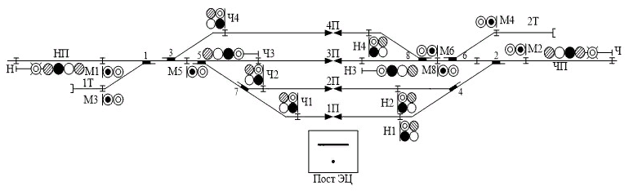
Оборудование станции устройствами ЭЦ
Маршрутизация промежуточных станций
На промежуточных станциях однопутных линий все приемо-отправочные пути двустороннего действия и используются для приема поездов как четного, так и нечетного направлений.
Специализация путей подразумевает указание направления поездных передвижений по каждому из станционных путей. Главные пути, как правило, специализируются для поездных передвижений в направлении движения по перегону, а остальные могут быть обезличенными, т. е. специализированными в обоих направлениях.

Slide 23
Оборудование станции устройствами ЭЦ
Маршрутизация промежуточных станций
На станциях двухпутных линий главные пути IП и IIП, как правило, специализируются для приема поездов четного или нечетного направления. Специализация путей на схематическом плане станции показывается стрелками по середине путей. По главным путям станции предусматривается сквозной пропуск поездов, а по одному из боковых (примыкаемых к главным) для каждого направления —безостановочный пропуск поездов.

Slide 24
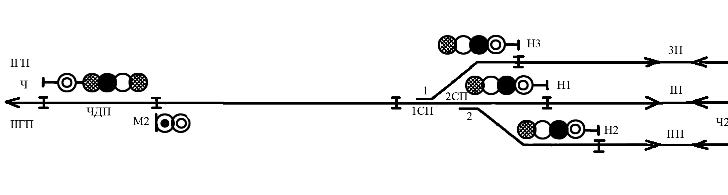
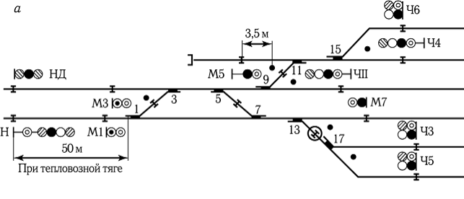
Оборудование станции устройствами ЭЦ
Маршрутизация промежуточных станций
На схематическом плане показаны все централизованные стрелки в нормальном положении. Нормальным положением входных стрелок на главных путях станций однопутных линий является направление с каждого конца станции на разные пути; на станциях двухпутных линий — направление по соответствующим приемо-отправочным путям; при наличии предохранительных и улавливающих тупиков — направление в эти тупики.

Slide 25
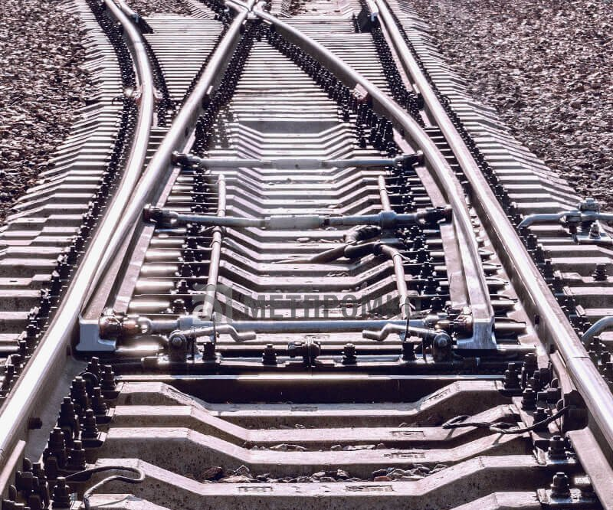
Оборудование станции устройствами ЭЦ
Маршрутизация промежуточных станций
Движение по стрелочному переводу от остряков к крестовине называется противошерстным; от крестовины к острякам пошерстным.

Slide 26
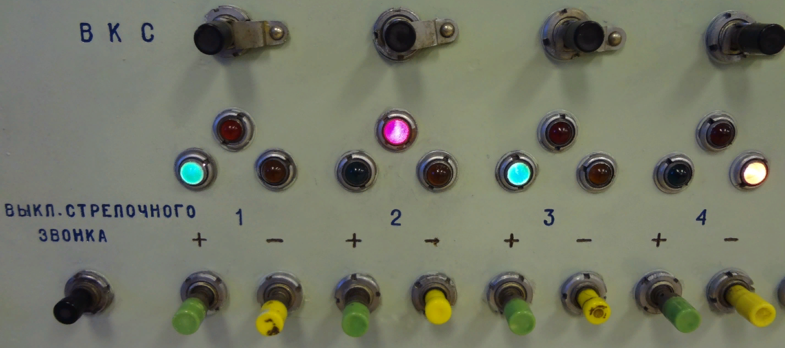
Оборудование станции устройствами ЭЦ
Маршрутизация промежуточных станций
Нормальное положение стрелки условно называется плюсовым и указывается в таблице зависимостей знаком «+», переведенное положение стрелки условно называется минусовым и указывается знаком «–».
Со стороны прибытия четных поездов стрелки нумеруются порядковыми четными номерами, а со стороны прибытия нечетных поездов — порядковыми нечетными.

Slide 27
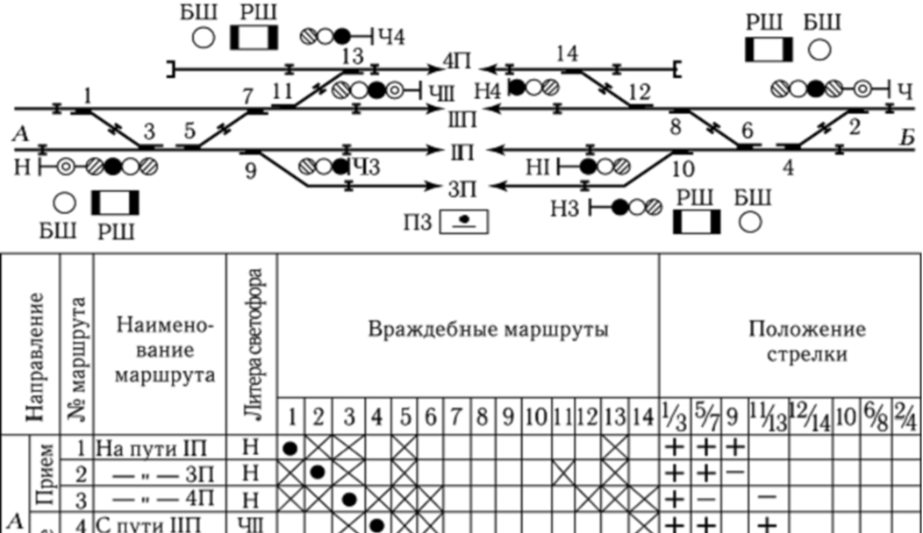
Оборудование станции устройствами ЭЦ
Маршрутизация промежуточных станций
Таблица зависимостей отражает все зависимости между стрелками, сигналами и маршрутами. Между стрелками и сигналами каждого маршрута устанавливаются следующие взаимозависимости: при неустановленных маршрутах и закрытых светофорах стрелки свободны от замыкания и их можно переводить в любое положение; после перевода стрелок и правильной установки маршрута светофор может быть открыт нажатием сигнальной кнопки при условии отсутствия установки враждебного маршрута; на все время открытого положения светофора стрелки находятся в замкнутом состоянии и перевод их невозможен, после перекрытия светофора стрелки продолжают оставаться замкнутыми до момента проследования поезда по установленному маршруту, после чего они размыкаются и появляется возможность установки других маршрутов.

Slide 28
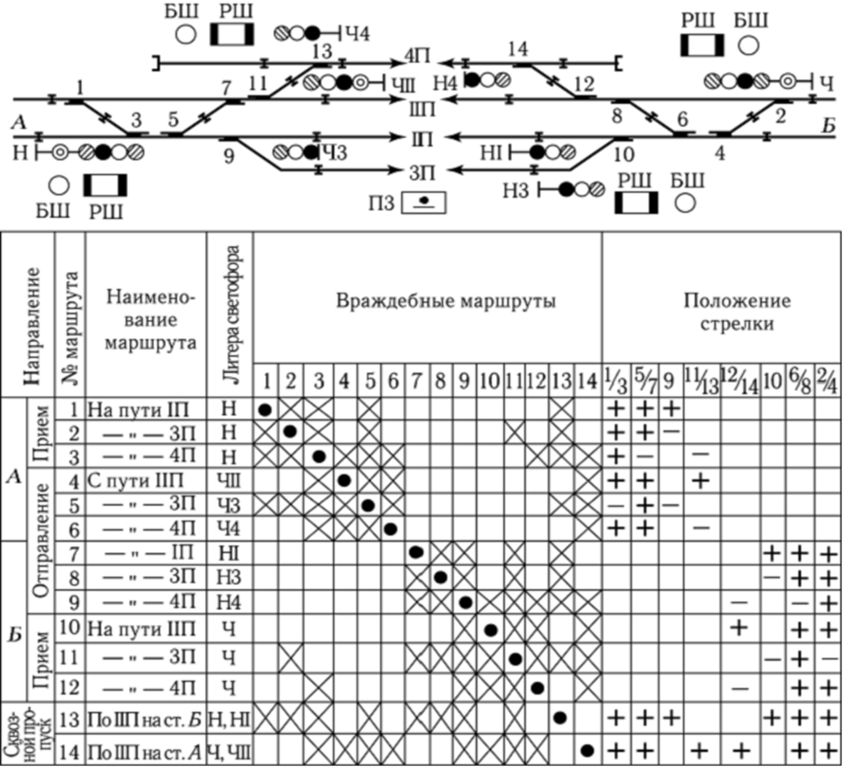
Оборудование станции устройствами ЭЦ
Маршрутизация промежуточных станций
В таблицу зависимостей включаются все поездные маршруты станции. Поездные маршруты заносятся в графы «Направление» и «Наименование маршрута». Все маршруты нумеруются порядковыми номерами и для каждого маршрута отводится одна строка таблицы. В строке каждого маршрута указывается враждебность с другим маршрутами, положение ходовых и охранных стрелок, литера светофора, по которому разрешается движение по данному маршруту, враждебность с маневровыми передвижениями по отдельным группам местного управления в каждой горловине станции.

Slide 29
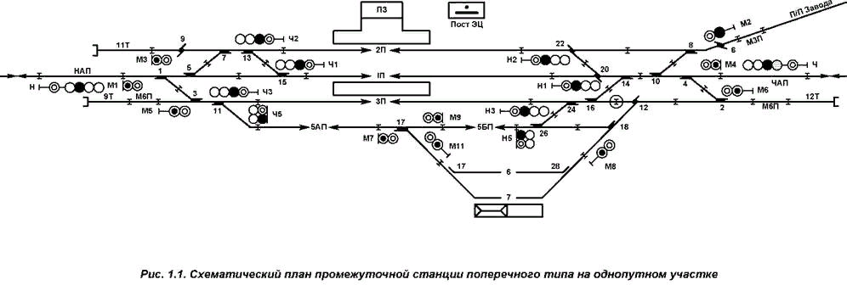
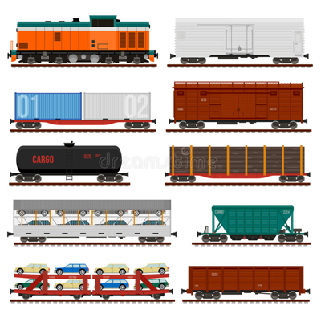

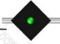
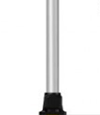



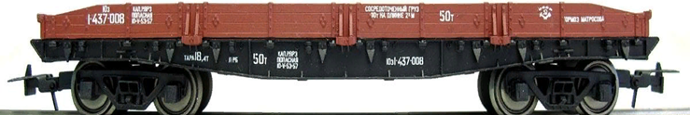
Оборудование станции устройствами ЭЦ
Маршрутизация промежуточных станций
Станция Красная
№2907
ПН1
№2454
Враждебность маршрутов устанавливается для обеспечения безопасности движения. Невраждебными считают попутные маршруты приема и отправления как с одного и того же пути, так и с разных путей; встречные маршруты приема на разные пути станции; маршруты отправления с одного и того же пути в разных направлениях; маневровые маршруты на один и тот же путь с разных концов станции.

Slide 30
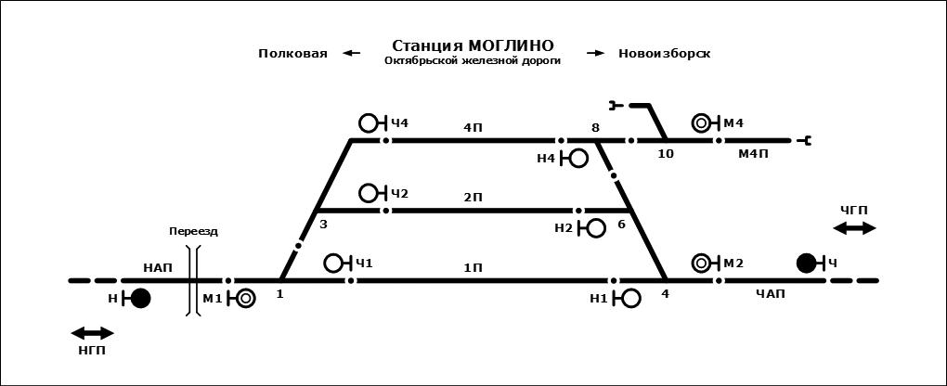
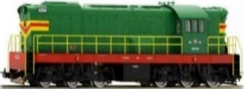
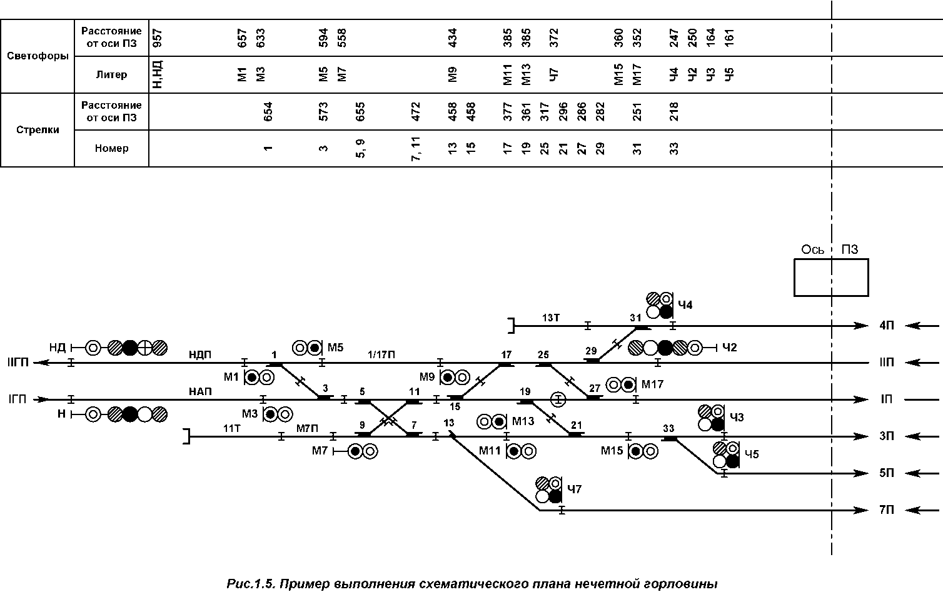
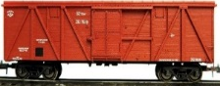


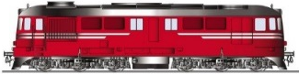
Оборудование станции устройствами ЭЦ
Маршрутизация промежуточных станций
т/з 3340
3Т
М3
№3405
Враждебными являются маршруты приема на один и тот же путь с разных концов станции (лобовые маршруты); встречные маршруты приема и маневров на один и тот же путь; поездные маршруты и маршруты с передачей стрелок на местное управление, совместимые по положению стрелок; маршруты приема на пути с местным управлением стрелками в противоположной горловине станции, допускающие выход на путь приема. Такие враждебные маршруты требуют специальных схемных исключений при работе устройств ЭЦ.

Slide 31
Оборудование станции устройствами ЭЦ
Маршрутизация промежуточных станций
т/з 3340
3Т
М3
№3405
Маршруты по враждебности подразделяются на маршруты прямой и косвенной враждебности. Все маршруты, в состав которых входят одни и те же стрелки, но в разных направлениях, считаются маршрутами прямой враждебности. Установка таких враждебных маршрутов исключается положением стрелок.

Slide 32
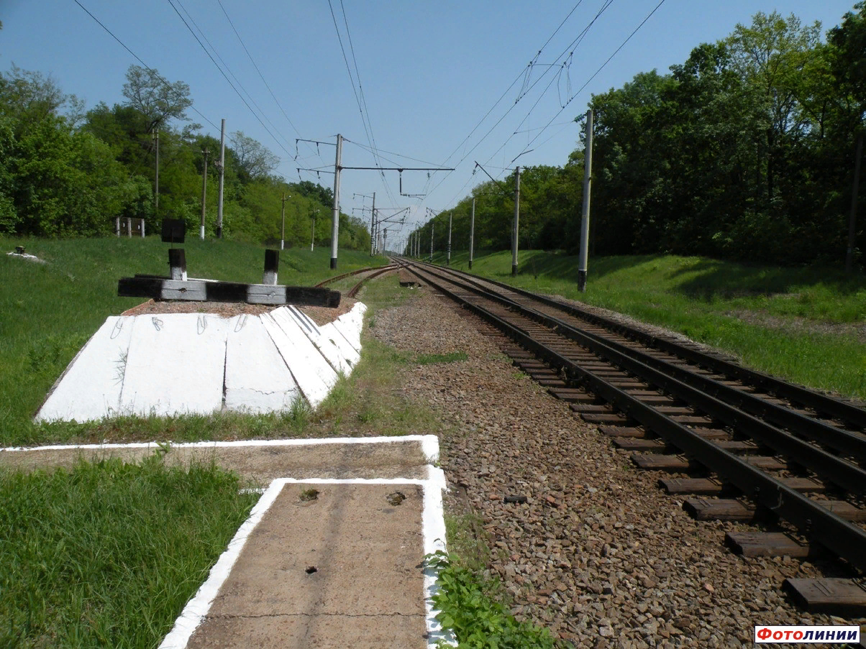
Оборудование станции устройствами ЭЦ
Маршрутизация промежуточных станций
т/з 3340
3Т
М3
№3405
Маршрутами косвенной враждебности считаются маршруты всех назначений, не имеющие общих стрелок, но являющиеся враждебными вследствие неблагоприятных условий подхода к станции (затяжной спуск). Такие маршруты встречаются только на станциях, расположенных на однопутных участках. Характерными маршрутами косвенной враждебности являются: одновременная установка встречных маршрутов приема поездов на разные пути станции при наличии в одном из направлений движения затяжного спуска; одновременная установка попутных маршрутов приема и отправления по разным путям станции при наличии со стороны приема поезда затяжного спуска. Косвенная враждебность таких маршрутов устраняется устройством на станции улавливающего тупика.

Slide 33
Оборудование станции устройствами ЭЦ
Маршрутизация промежуточных станций
Устанавливаемый маршрут показывается в таблице зависимостей черным кружком, враждебные ему маршруты — косыми крестами. Например, для маршрута приема на путь 1П враждебными будут маршруты 2, 3, 5, 13. В конце таблицы приводятся маршруты сквозного пропуска по IП и IIП главным путям, которые составляются из маршрутов приема на IП(IIП) и отправления с пути IП(IIП).

Slide 34
Оборудование станции устройствами ЭЦ
Маршрутизация промежуточных станций
Аналогично составляется и маршрут безостановочного пропуска поездов по боковым путям 3П и 4П. Таким образом, таблица зависимостей для промежуточных станций отражает все зависимости между стрелками, светофорами и маршрутами и является основным документом при составлении электрических схем для работы устройств ЭЦ.

Slide 35

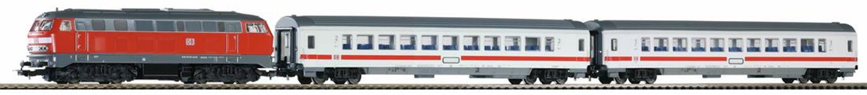


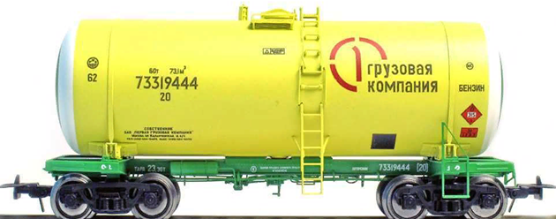

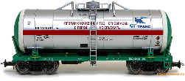
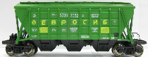
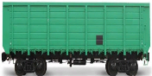
Оборудование станции устройствами ЭЦ
Маршрутизация участковых станций.
т/з 861
Участковые станции отличаются от промежуточных станций более сложным путевым развитием и большой поездной и маневровой работой. В целях повышения безопасности движения все передвижения на таких станциях маршрутизированы. Из-за большого числа маршрутов усложняются устройства ЭЦ по сравнению с устройствами ЭЦ промежуточных станций.

Slide 36
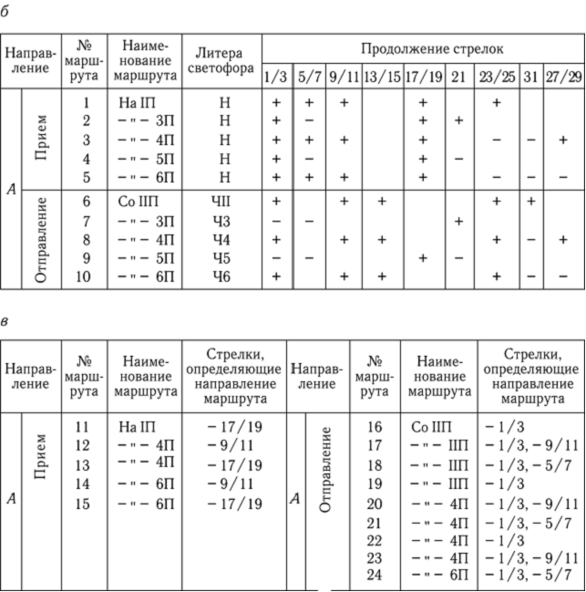
Оборудование станции устройствами ЭЦ
Маршрутизация участковых станций.
Для крупных станций не требуется составлять таблицу зависимостей с обозначением враждебных маршрутов, так как в устройствах ЭЦ крупных станций задание враждебных по стрелкам и встречных маршрутов на один путь исключается автоматически. Поэтому составляется упрощенная таблица зависимостей, состоящая из таблиц маршрутов. Для составления таблиц маршрутов выполняют сначала расстановку светофоров на схематическом плане станции, а затем разработку маршрутизации станции.

Slide 37
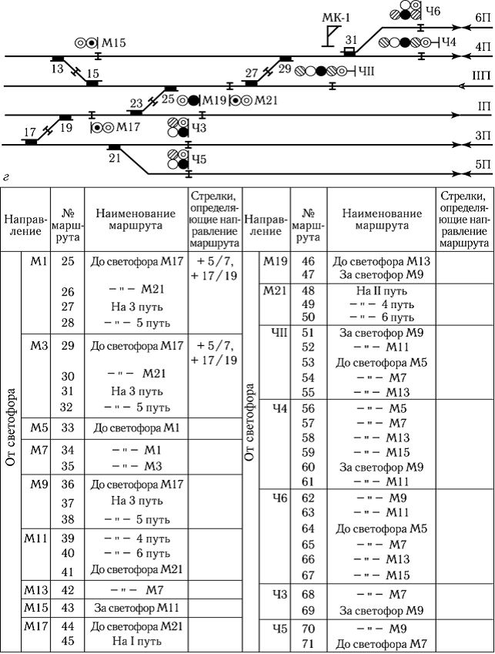
Оборудование станции устройствами ЭЦ
Маршрутизация участковых станций.
На схематическом плане станции показывают специализацию и нумерацию путей; изолирующие стыки для образования стрелочных и бесстрелочных секций; централизованные стрелки и их нумерацию; входные, выходные и маневровые светофоры и их обозначение; маневровые колонки для организации маневровой работы с передачей стрелок на местное управление. Входные и выходные светофоры расставляют с учетом специализации путей. Маневровые светофоры расставляют на основании технологического процесса работы станции с учетом исключения лишних перепробегов локомотивов при перестановке составов из парка в парк, с одного пути на другой и т.п., создавая при этом возможность одновременных маневровых передвижений.

Slide 38
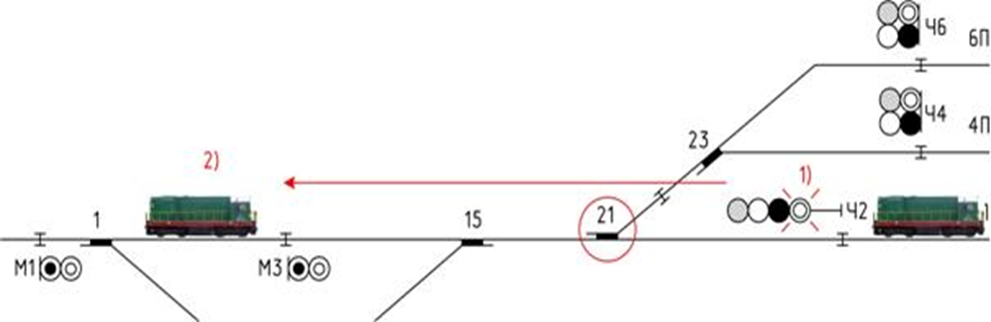
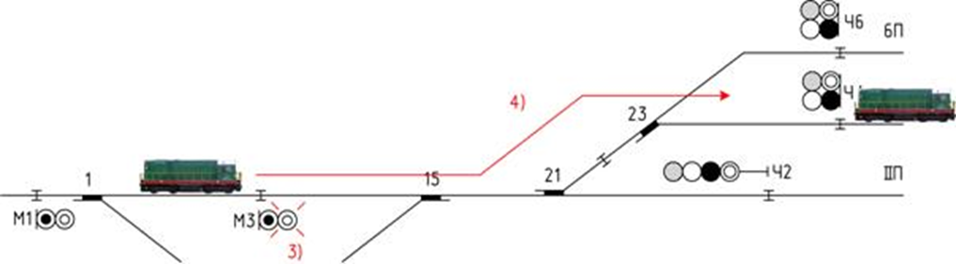
Оборудование станции устройствами ЭЦ
Маршрутизация участковых станций.
Маневровые светофоры ставятся: с подъездных путей, вытяжки или из тупика (мачтовые); с путей, специализированных для пропуска поездов в одном направлении; с приемо-отправочных путей маневровый сигнал совмещается с выходным; в горловине каждого парка для производства маневровой работы; для передачи составов из парка в парк; для деления маневровых маршрутов большой протяженности; для ограждения мест пересечений враждебных маршрутов, тем самым позволяя производить маневровые передвижения вплоть до границы с враждебным маршрутом.

Slide 39
Оборудование станции устройствами ЭЦ
Маршрутизация участковых станций.
А
В
Б
Для маршрутизации крупной станции составляют три таблицы маршрутов: основных поездных, вариантных поездных и маневровых. Если путевое развитие станции допускает несколько поездных маршрутов, которые имеют одинаковые начало и конец, то различают основной и вариантные маршруты.

Slide 40
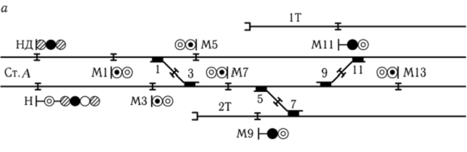
Оборудование станции устройствами ЭЦ
Маршрутизация участковых станций.
В первую таблицу записывают основные поездные маршруты. Основным поездным маршрутом называется кратчайший путь следования поезда по станции, имеющий наименьшее число пересечений с другими маршрутами и обеспечивающий наибольшую допустимую скорость движения по маршруту. Все основные маршруты приема и отправления для данной горловины станции записывают в соответствии со специализацией путей в графы: «Направление» и «Наименование маршрута». В графу «Литера светофора» заносят буквенное обозначение литеры светофора, по которому разрешается движение по данному маршруту.

Slide 41
Оборудование станции устройствами ЭЦ
Маршрутизация участковых станций.
В графу «Положение стрелок» записывают в условном обозначении положение всех стрелок, входящих в маршрут (ходовых и охранных). Положение охранных стрелок в отличие от ходовых обозначают знаками (+) и (–). Если основной маршрут приема или отправления с боковых путей составляется по минусовому положению стрелочного съезда, то для этого используется ближайший стрелочный съезд, расположенный от оси станции.

Slide 42
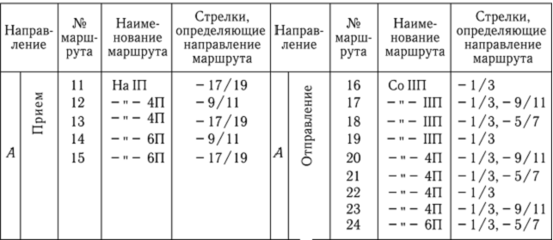
Оборудование станции устройствами ЭЦ
Маршрутизация участковых станций.
Во вторую таблицу записывают вариантные поездные маршруты приема и отправления в данной горловине станции. Вариантным маршрутом является путь следования поезда, имеющий одинаковые с основным маршрутом начало и конец, но отличающийся положением стрелок от основного маршрута. Все вариантные маршруты приема и отправления заносятся в графы «Направление» и «Наименование маршрута». В графе «Стрелки, определяющие направление маршрута» записывают положение и номера тех стрелок, которые определяют направление маршрута данного варианта и отличают его от основного маршрута.

Slide 43
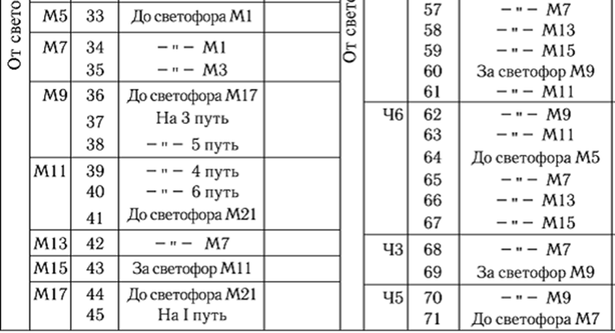
Оборудование станции устройствами ЭЦ
Маршрутизация участковых станций.
от светофора
В третью таблицу записывают маневровые маршруты. Каждый записанный маневровый маршрут является простым и составляется от данного светофора до первого попутного, или за последний встречный светофор, или на приемо-отправочный путь. Все маневровые светофоры для данной горловины станции заносят в таблицу в возрастающем порядке: M1, МЗ, М5 и т.д. В графе «Наименование маршрута» для каждого маневрового светофора записывают, до какого попутного, за какой встречный светофор или на какой приемо-отправочный путь устанавливается маневровый маршрут.

Slide 44
Оборудование станции устройствами ЭЦ
Маршрутизация участковых станций.
от светофора
Когда есть варианты установки маневровых маршрутов, указывают стрелки, определяющие направление маршрута. Из простых маршрутов можно образовать сложные маршруты с пересечением приемо-отправочных путей на вытяжки, в тупики, а также сложные вариантные маршруты. Сложный маневровый маршрут с пути 4П за светофор МЗ может быть составлен из следующих простых маршрутов: от светофора Ч4 до светофора М13 — маршрут 58; от светофора М13 до светофора М7 — маршрут 42; от светофора М7 за светофор МЗ — маршрут 35. Аналогично устанавливаются и другие сложные основные и вариантные маневровые маршруты.

Slide 45
Оборудование станции устройствами ЭЦ
Маршрутизация участковых станций.
Небольшая маневровая работа на участковых станциях может выполняться по немаршрутизированным маршрутам с передачей стрелок на местное управление. Такие передвижения осуществляются при постоянно открытых маневровых светофорах по замкнутым в одном положении стрелкам, примыкающим к вытяжке, и при незамкнутых стрелках парковой улицы. На станции местное управление производится с помощью маневровой колонки МК-1. С колонки МК-1 осуществляют местное управление при маневровой работе на путях 4П, 6П и вытяжке 1T. В этом случае на местное управление передается стрелка 31, стрелки 13/15 и 27/29 запирают как охранные в плюсовом положении. Перевод стрелки 31 с колонки осуществляется без контроля состояния стрелочного участка.

Slide 46
Опережающее задание по следующей теме:
Оборудование станции устройствами ЭЦ
Курс лекций Глава 15 стр. 90-102
Условное обозначение централизованной стрелки.
Принцип разделения станции на изолированные участки и расстановки изолирующих стыков.
Оборудование станции рельсовыми цепями, двухниточный план станции.
Актуализация домашнего задания: Проработка учебной литературы и составление конспекта по оборудованию станций устройствами ЭЦ. Курс лекций, Глава 15, стр. 90-102. Подготовка к практическому занятию №13,14 оформление отчетов (ответы на контрольные вопросы).

